Slide 1




Eficiencia Energética
y Energías Renovables
Una mirada al sector y casos de aplicación en industria
Ing. Federico Tobías Marhaba
Prod. Energía Matías Aníbal Frigeri
Mayo 2026

Slide 2

EL CONTEXTO
El desafío energético global
Vivimos como si tuviéramos un planeta y medio.
Hoy consumimos los recursos naturales del planeta a un ritmo que la Tierra no puede regenerar.
La transición energética es uno de los ejes centrales de los 17 Objetivos de Desarrollo Sostenible (Agenda 2030, ONU).
Fuente: Agenda 2030 para el Desarrollo Sostenible, ONU
2 / 11

Slide 3
EL CONTEXTO
Una breve historia de la energía
En los últimos 200 años, el mundo cambió de escala.
× 8
× 22
Población mundial
Consumo energético per cápita
De ~1.000 millones a ~8.000 millones de personas
Cada persona consume hoy 22 veces más energía que hace 200 años
Más gente, consumiendo mucho más cada una. La presión sobre el sistema energético no para de crecer.
3 / 11

Slide 4
EL ENFOQUE
Antes de generar, hay que ordenar el consumo
La pirámide de eficiencia define el orden lógico de cualquier estrategia energética.
1. Uso racional
Cambiar hábitos y procesos antes que cambiar equipos.
2. Eficiencia energética
Hacer más con menos: equipos, iluminación, climatización, motores.
3. Energías renovables
Generar de forma limpia la energía que sí o sí vamos a consumir.
Energías
renovables
Más complejo
Eficiencia energética
Más económico
Uso racional de la energía
"Generar renovable sin antes eficientar es resolver el problema equivocado."
4 / 11

Slide 5
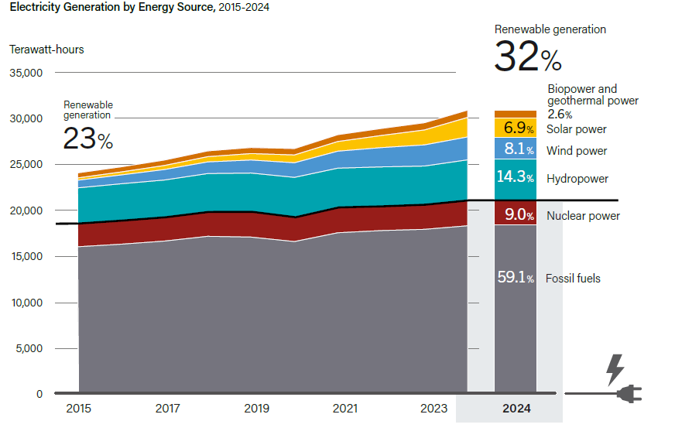
PANORAMA GLOBAL
Renovables en la matriz energética mundial
32%
De la generación eléctrica global ya proviene de fuentes renovables
Fuente: Global Renewables Status Report 2025, REN21
5 / 11

Slide 6
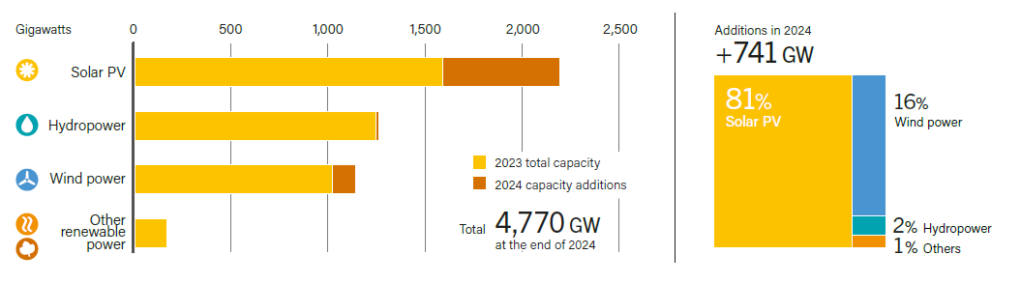
PANORAMA GLOBAL
Capacidad instalada y nuevas ampliaciones
+741 GW
La solar fotovoltaica concentra la mayor parte de las nuevas incorporaciones.
sumados en 2024 — récord histórico de incorporación
Fuente: Global Renewables Status Report 2025, REN21
6 / 11

Slide 7
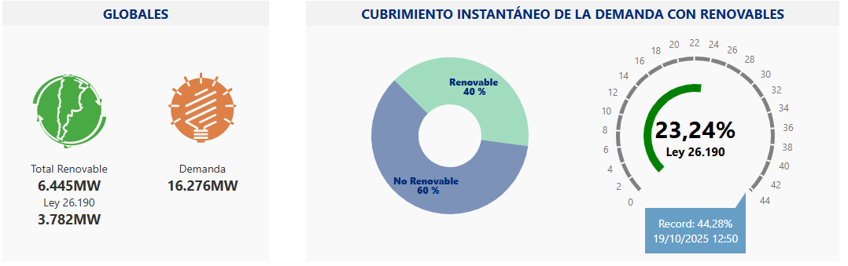
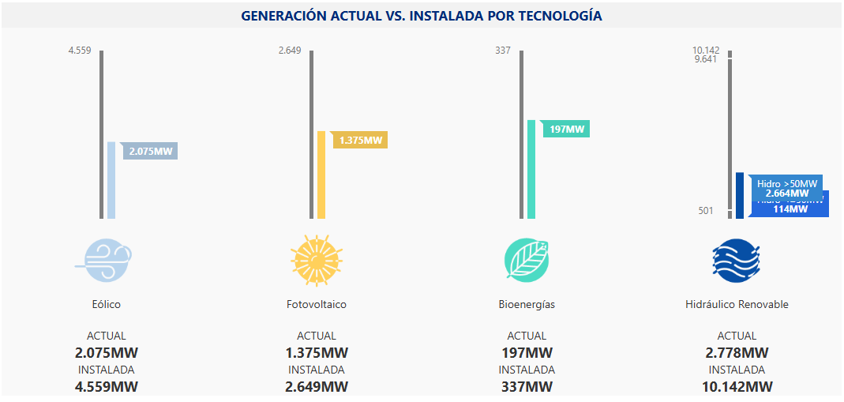
ARGENTINA
Renovables en Argentina
Plan de inversiones del sector energético al 2026.
Fuente: CAMMESA Renovables
7 / 11

Slide 8
ARGENTINA
¿Quién consume la energía en Argentina?
FOCO INDUSTRIA
23%
del consumo energético nacional viene de la industria
Es el segmento donde la combinación de eficiencia + generación renovable tiene mayor potencial de impacto — y donde se concentran los proyectos que vamos a ver a continuación.
Fuente: Balance Energético Nacional 2024, Argentina
8 / 11

Slide 9
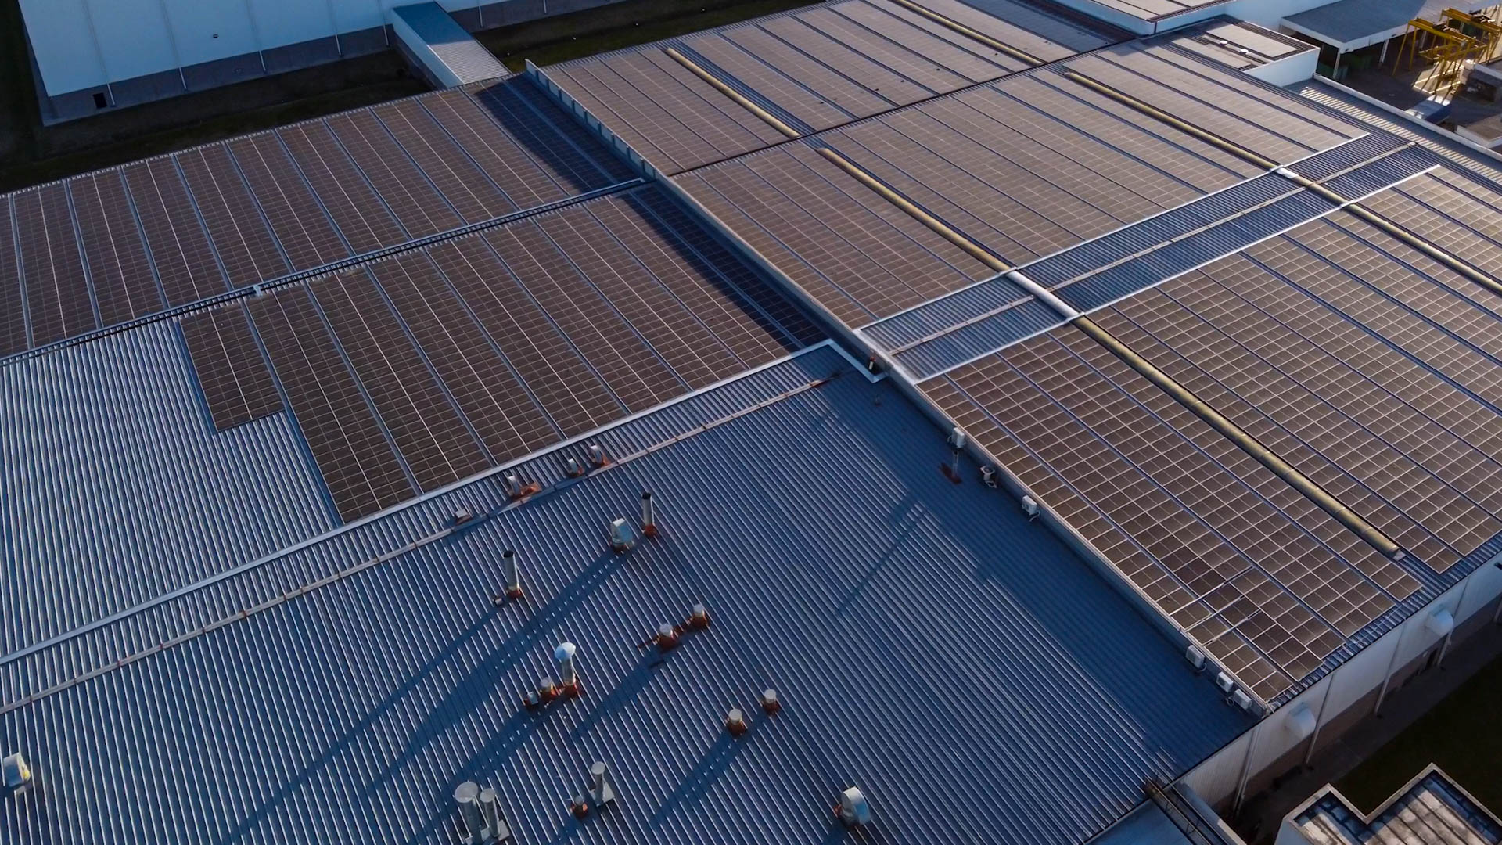


CASOS DE ÉXITO
OBJETIVOS
Ahorro energético y reducción de huella de carbono.
PROYECTO SOLAR|
INDUSTRIA GRÁFICA IMPRESORES
ESTABLECIMIENTO
GRÁFICO
IMPRESORES
3.190 MWh
De energía anual
3.862
Paneles solares
2200KW
Industria
4.880 tn
De ahorro anual de CO2

Slide 10
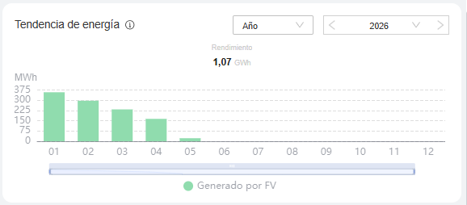

CASOS DE ÉXITO
VIDEO
PROYECTO SOLAR|
INDUSTRIA GRÁFICA IMPRESORES

Slide 11
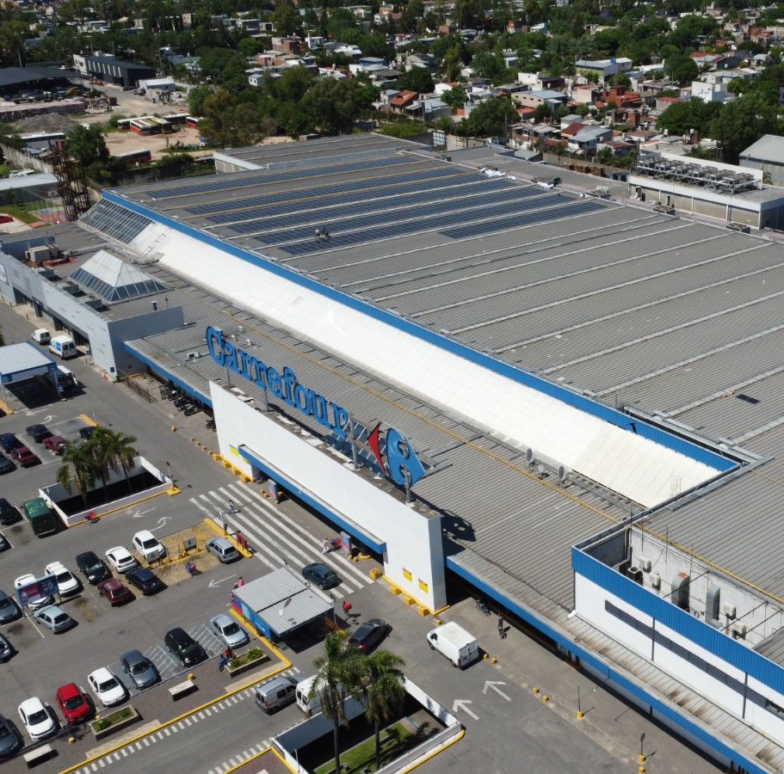

CASOS DE ÉXITO
BENEFICIOS OBTENIDOS
En el hipermercado Carrefour situado en San Fernando, Provincia de Bs. As., se instalaron 1550 paneles solares
con el objetivo de reducir el consumo eléctrico del complejo, en un 30%.
GENERACIÓN FOTOVOLTÁICA|
HIPERMERCADO
CARREFOUR
1550
Paneles solares (4000 m2)
32400
Árboles EQ/año
583 tn
De ahorro anual de CO2
1271 MWh
De energía anual
840 KW
En 7 inversores de 120kW

Slide 12
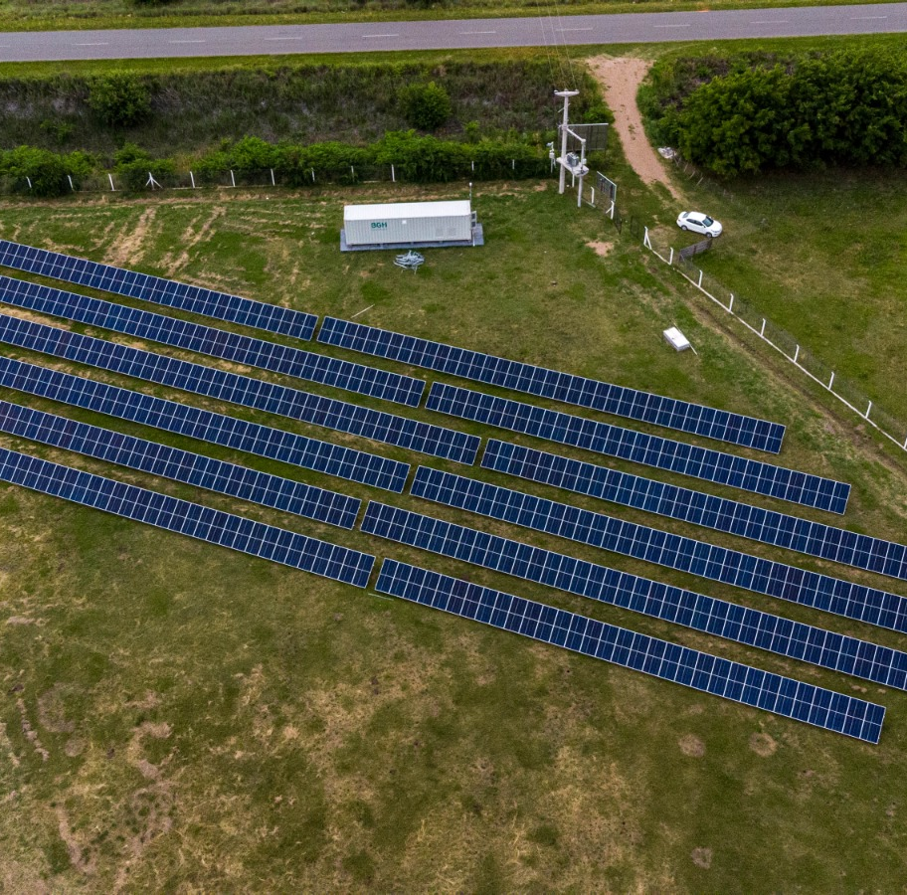
CASOS DE ÉXITO
OBJETIVOS
Abastecer y mejorar la calidad de red eléctrica en la zona y sus alrededores.
SISTEMAS BESS|
PROINGED
PARQUE SOLAR DEL CARRIL
684,8 MWh
De energía anual
910
Paneles solares
500 KW + 1290 kWh
Shelter
332,81 tn
De ahorro anual de CO2
PARQUE SOLAR
POLVOREDAS
387,2 MWh
De energía anual
455
Paneles solares
250 KW + 740 kWh
Shelter
188,18 tn
De ahorro anual de CO2

Slide 13
¡MUCHAS GRACIAS!

